Slide 1
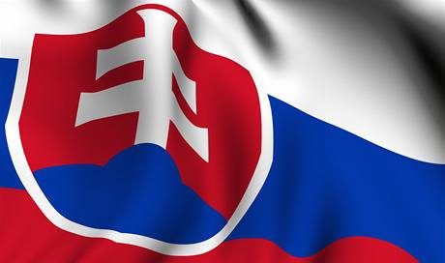
Historický vývoj Slovenska
Andrea Kurjaková
IX.B
2013/14

Slide 2
Historický vývoj Slovenska...
5. – 6. st. – príchod Slovanov
Ich príchod súvisí s utváraným národa.
7.st.(623-658) – Slovania vytvorili pod vedením franského kupca Sama Samovu ríšu, aby mohli odolávať avarským nájazdom z východu a Franskej ríši zo západu.
9.st. - V prvej tretine 9.storočia sa rozkladalo na území od Malých a Bielych Karpát pravdepodobne až po Slanské vrchy Nitrianske kniežatstvo.
833 – 907 - Moravské a Nitrianske kniežatstvo (prvý štátny útvar) sa stalo súčasťou Veľkomoravskej ríše- o najväčší rozsah ríše sa postaral panovník Svätopluk.
10.st. – po rozpade Veľkomoravskej ríše vznikol nový feudálny štát – Uhorsko. Pôvodom ho založila maďarská dynastia Arpádovcov ,ale krajina zostala mnohonárodnostná a mnohojazyčná (jazyk šľachty a kráľovského dvora – latinčina)

Slide 3
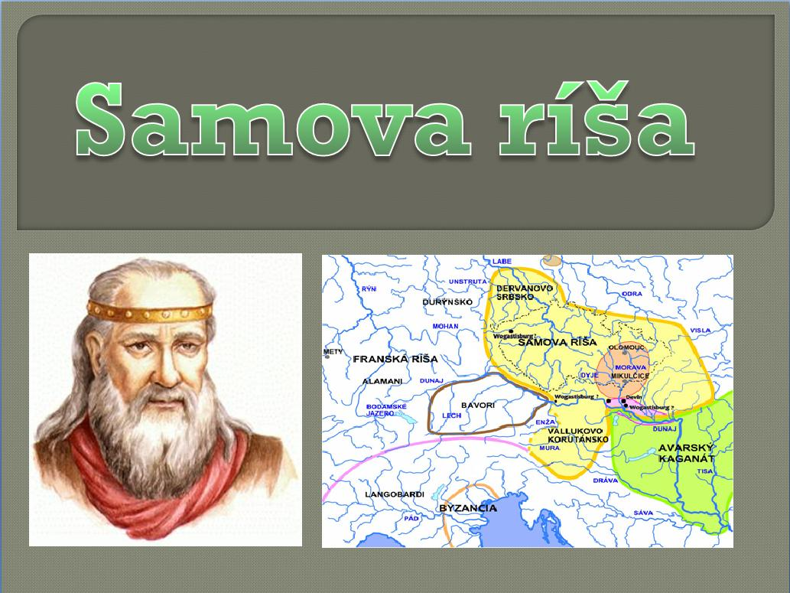

Slide 4
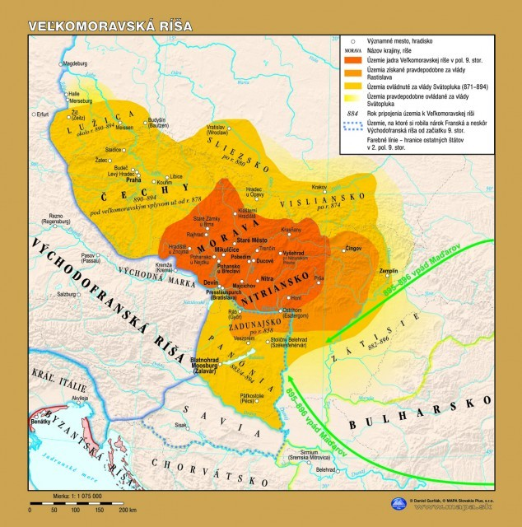
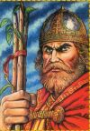
Územie jadra Veľkomoravskej ríše ( pol. 9st.)
Územie za vlády Svätopluka
(833 – 907)
Územie pravdepodobne ovládané za vlády Svätopluka

Slide 5
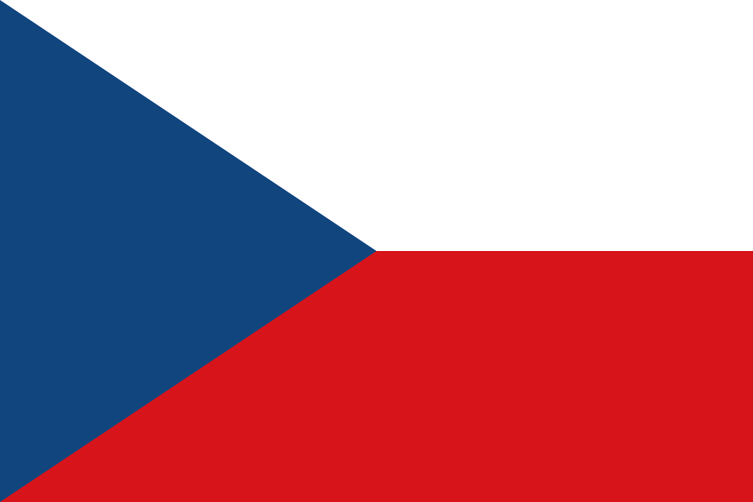
...
1848 - prvý pokus o ohraničenie územia Slovenska je obsiahnutý v Žiadostiach slovenského národa
1914 – 1918 – Slovensko a 1.sv vojna
1918 – rozpad Rakúsko-Uhorska
Priaznivé podmienky na osamostatnenie územia obývaného
28. 10. 1918 – vznik Československej republiky
12.júna 1919 – Južná hranica voči Maďarsku bola určená na Parížskej mierovej konferencii (obsahuje ju Trianonská zmluva zo 4.júna 1920)
22.11.1938 – autonómia Slovenska (po prijatí tohto zákona sa názov z Československá republika (republika Československá) premenoval na Česko-Slovenská republika. )
14.3.1939 – prvý krát vznikol Slovenský štát ( Po 1.sv vojne )
1.1.1993 – druhý stály vznik Slovenskej republiky

Slide 6
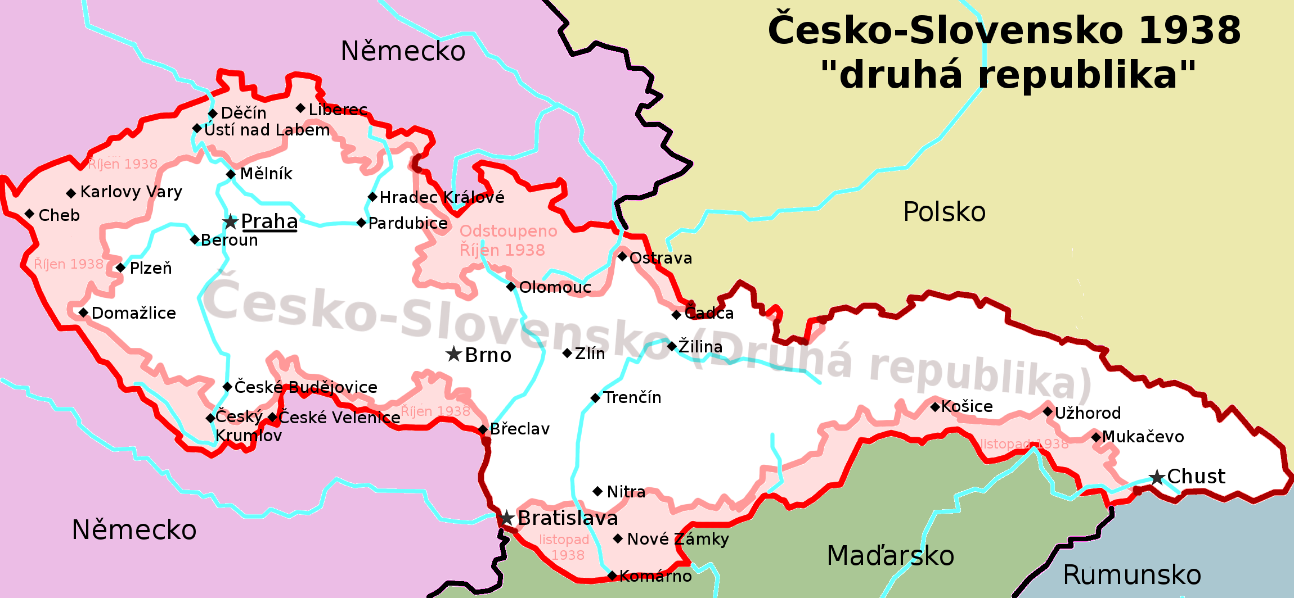

Slide 7
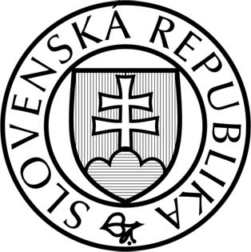
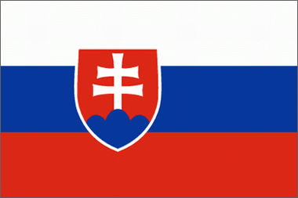
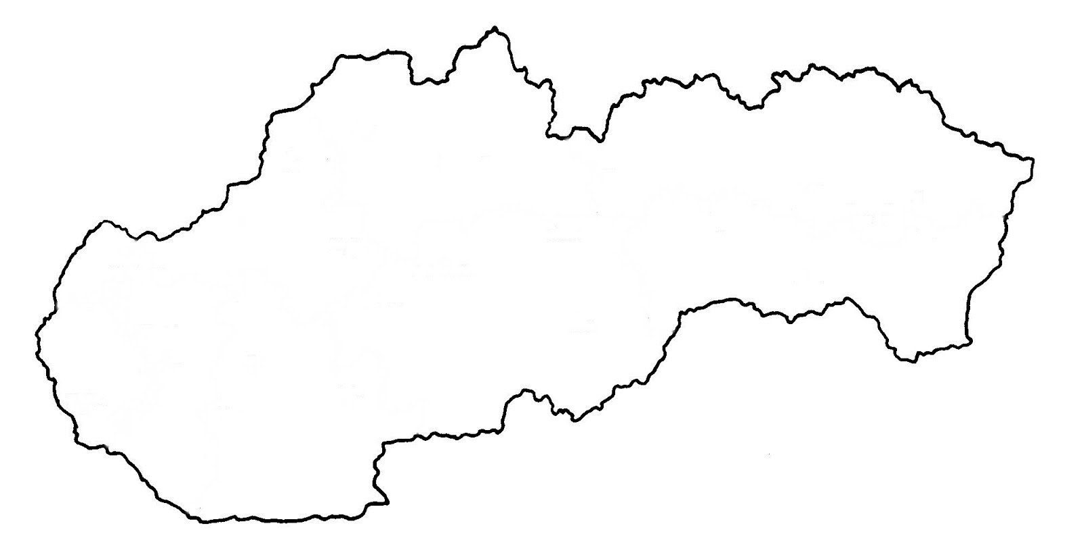
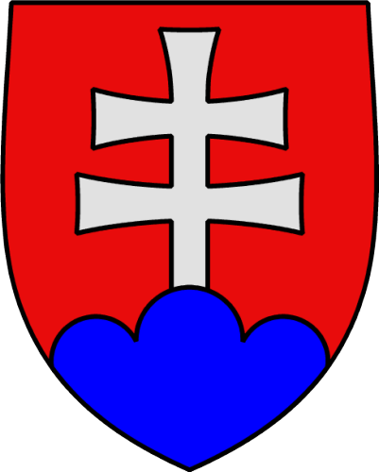
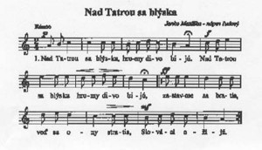
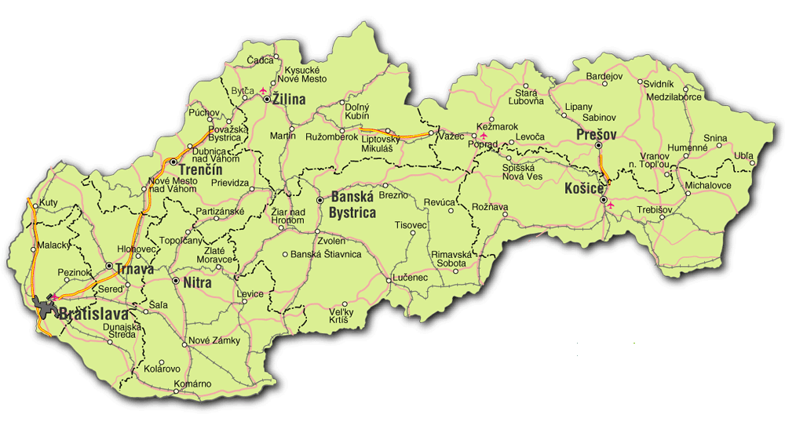
Ďakujem za vašu pozornosť ☺

